Slide 1

Collection
RÉL sur le Cameroun et le Canada
Arts et cultures : Journée portes ouvertes
Kamajou Kaze Wilfried Kevin, Anaba Germaine Gaelle, Biloa Essomba Thecle Sandrine, Moukoko Mboundja Franck Cedric et Ngo Ipoumb Madeleine Karelle
“Arts et Cultures : Journées portes ouvertes (JPO)” de la Collection RÉL sur le Cameroun et le Canada par Kamajou Kaze Wilfried Kevin, Anaba Germaine Gaelle, Biloa Essomba Thecle Sandrine, Moukoko Mboundja Franck Cedric et Ngo Ipoumb Madeleine Karelle est sous licence CC BY-NC-SA 4.0, sauf mention contraire.

Slide 2
Introduction à cette ressource éducative libre
Cette ressource a été créée dans le cadre d’un atelier de développement professionnel sur la compétence interculturelle en connexion virtuelle entre des enseignant.es du français de l’Ontario au Canada et du Cameroun. Cet atelier a été proposé par Camerise en hiver 2023.
Il s’agissait de collaborer avec ses collègues de son propre pays sur la création de Googles slides à destination d’élèves de l’autre pays pour leur faire découvrir son propre contexte culturel.
Tous les participant.es à l’atelier ont accepté de se prêter à l’exercice et de rendre par la suite leurs ressources disponibles à tout le monde en y apposant une licence ouverte permettant son utilisation et même sa modification.
“Introduction à cette ressource éducative libre” par Muriel Péguret.
CC - BY-NC-SA 4.0

Slide 3
Arts et Cultures:
Journées portes ouvertes (JPO)
Noms des auteurs :
Kamajou Kaze Wilfried Kevin
Anaba Germaine Gaelle
Biloa Essomba Thecle Sandrine
Moukoko Mboundja Franck Cedric
Ngo Ipoumb Madeleine Karelle
“Arts et Cultures : Journées portes ouvertes (JPO)” par Kamajou Kaze Wilfried Kevin, Anaba Germaine Gaelle, Biloa Essomba Thecle Sandrine, Moukoko Mboundja Franck Cedric et Ngo Ipoumb Madeleine Karelle est sous licence CC BY-NC-SA 4.0, sauf mention contraire.

Slide 4
À destination de l’enseignant qui utilisera cette ressource avec ses élèves.
Cette ressource est pensée pour un groupe d’élèves qui aurait 15/16 ans environ.
Niveau: classe de seconde (Cameroun) - 10ème année (Canada)
ART ET CULTURE : journées portes ouvertes (JPO) : Séquences didactiques
S’il y a d’autres informations importantes à destination de l’enseignant, inscrivez-les ici ou dans les “notes” du Google Slide sous la diapositive correspondante.

Slide 5
DESCRIPTION DU COURS
L’art camerounais est caractérisé par une très grande diversité de styles liés à son histoire et sa géographie. Et cette diversité culturelle est inspirée par son art traditionnel (diversité des ethnies, des langues et religions…)
Ce cours vise à amener les apprenants à exprimer leurs savoirs et savoir-faire, à travers des activités organisées dans le cadre des journées portes ouvertes dans leurs établissements scolaires.

Slide 6
COMPOSANTE GNL
Les apprenants de l'Ontario découvrirons l’art et la culture camerounaise à travers les journées portes ouvertes organisées par les apprenants au sein de leurs établissements.

Slide 7
CONTEXTE
Une journée porte ouverte (JPO) est un événement organisé sur un ou deux jours chaque année dans les différents établissements d’enseignement secondaire afin de présenter les différentes réalisations des apprenants.

Slide 8
OBJECTIFS
Les JPO visent à renseigner le public sur les filières, les débouchés, les infrastructures et à répondre aux nombreuses questions que peuvent se poser les visiteurs.
Dans le cadre de notre cours il s’agira de présenter les savoirs et les savoir-faire culturels des apprenants.

Slide 9
Origine des JPO

Slide 10
Quelques supports
Les apprenants exploiteront les supports qui suivent et feront une production de communication orale dans laquelle ils partageront ce qu’ils ont retenu de ces supports :
Article : Les journées portes ouvertes des enseignements secondaires au Cameroun par MédiaTerre. CC BY-NC-ND 3.0
Vidéo à partir de 5’00 : Journée portes ouvertes 2020 au Lycée technique bilingue de Nkolbissong par Téléjeune web. © Tous droits réservés.

Slide 11

C’est le Ministère des enseignements secondaires qui planifie la période à laquelle les JPO ont lieu. C’est généralement fixé au mois de Mars.
Les JPO se font plus dans les établissements d’enseignement technique ou dans les centres de formation professionnelle
L’organisation interne des JPO se fait selon les responsables des établissements
Les savoir-faire mis en exergue sont sélectionnés et choisis par le comité d’organisation.
Site du Ministère des enseignements secondaires du Cameroun (MINESEC)
Drapeau du Cameroun, CC0

Slide 12
Quelques images sur les JPO prises sur le site internet du Ministère des Enseignements secondaires (Minesec) sont consultables via cette page :
Journées portes ouvertes entrepreneuriales 2022 : garoua-l’enseignement technique expose son génie créateur (© Tous droits réservés)

Slide 13
Organisation des JPO

Slide 14
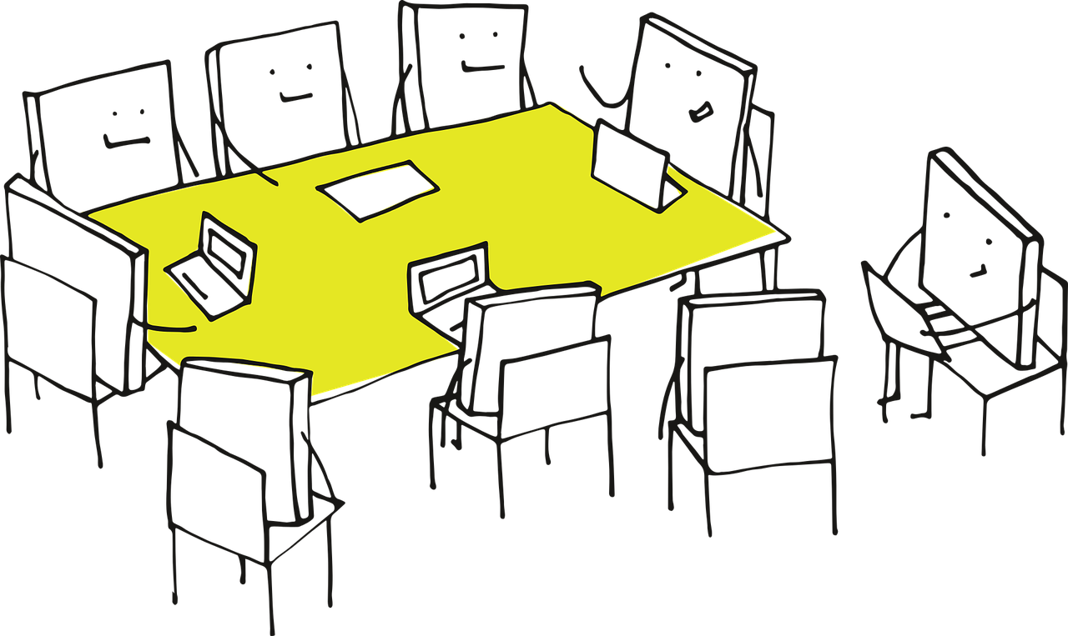
Activités d’interaction Orale
Répartis en sous-groupe, les apprenants discuteront et prendront des notes sur les points suivants:
La date des JPO
Le programme
Les activités à y mener
Le budget
La promotion et la communication autour de l’événement.
Image de manfredsteger via Pixabay

Slide 15
Activités d’interaction
Chaque sous-groupes partagera avec le reste de la classe leurs travaux sous forme d’exposé.

Slide 16
Quelques activités pouvant être menées lors des JPO.

Slide 17
ACTIVITÉS DES JPO
Danse traditionnelle
Cuisine traditionnelle
Tenue traditionnelle (avec défilé de mode)
Recyclage et customisation d’objets
Dessin et peinture
Artisanat
Théâtre ( Présentation de la vie quotidienne au Cameroun)
les jeux traditionnels

Slide 18
Des photos illustrant certaines activités artistiques et culturelles

Slide 19
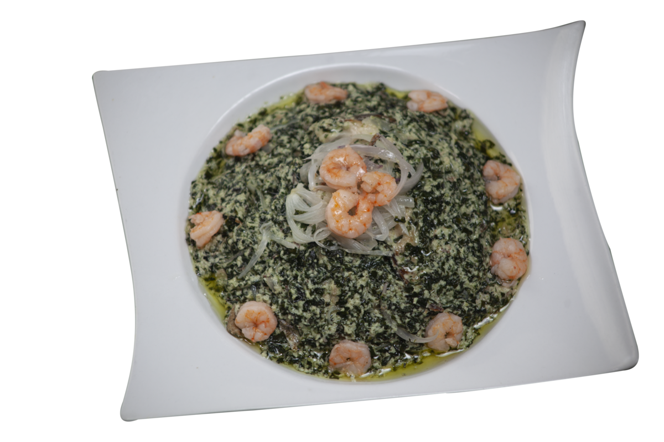
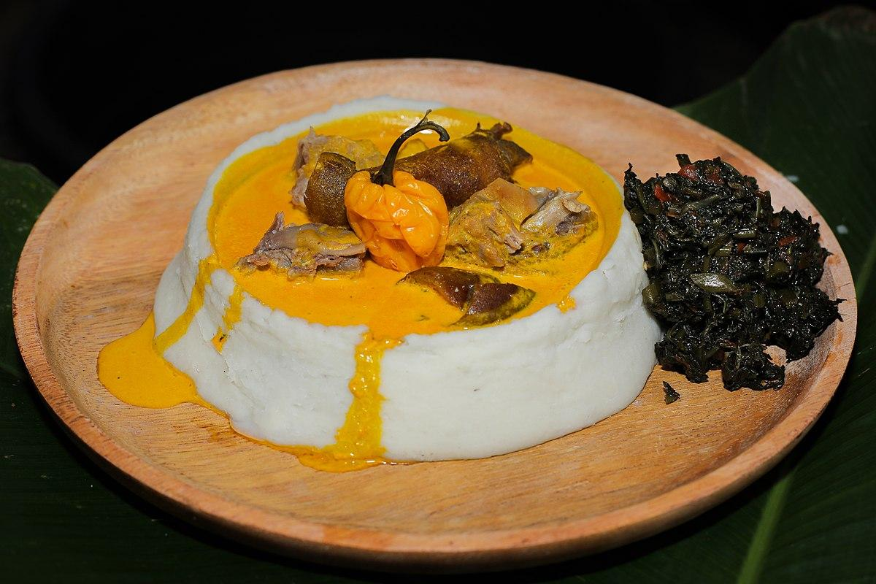
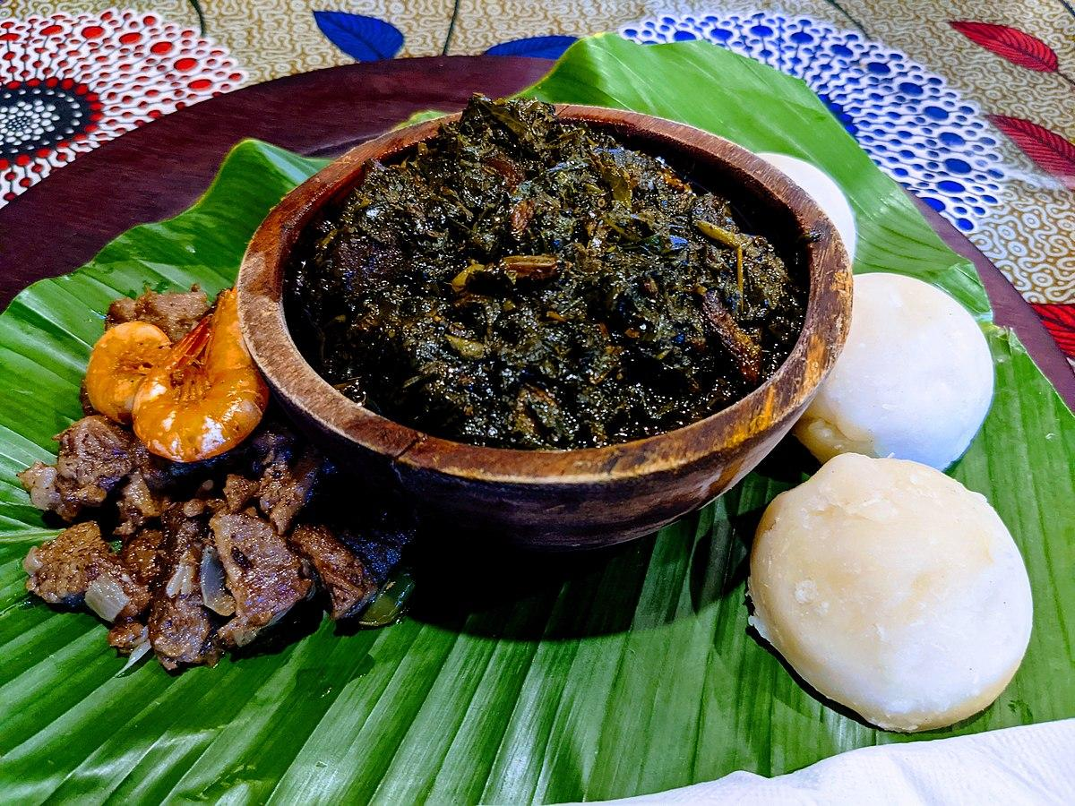
Art culinaire
Plat de taro sauce Jaune par Destiny DEFFO. CC BY-SA
Plat de Ndolé par Destiny DEFFO. CC BY-SA
Wata fufu and eru par Étienne Talla. CC BY-SA
Sauce jaune et taro pilé
Ndolè
Eru avec peau de boeuf

Slide 20
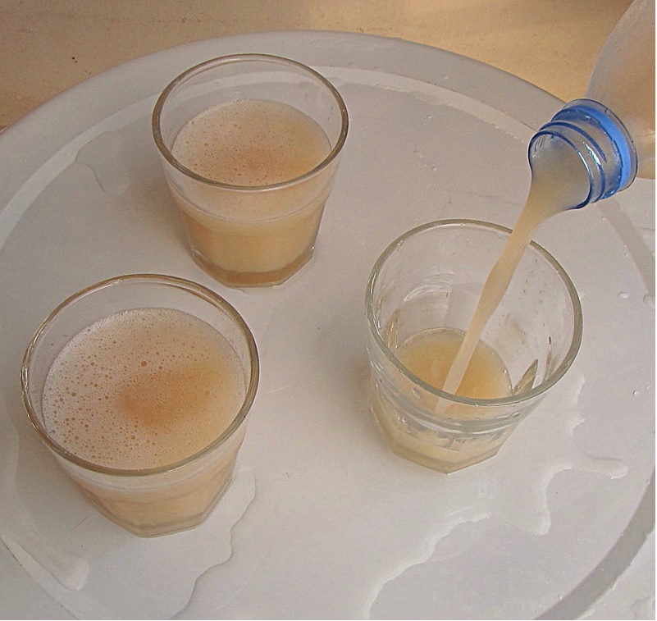
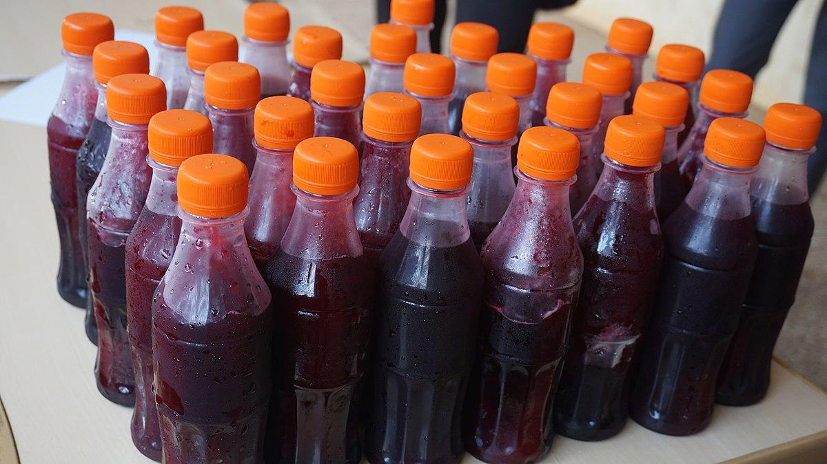
Baobab Juice Color par T.K. Naliaka. CC BY-SA
Sobolo par Noahalorwu. CC BY-SA
Jus de Baobab
Foléré

Slide 21
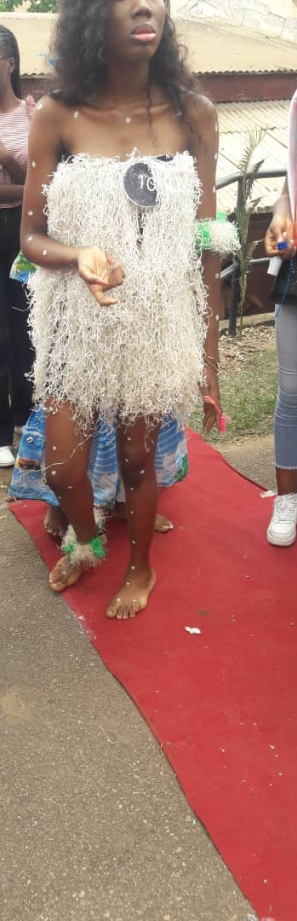
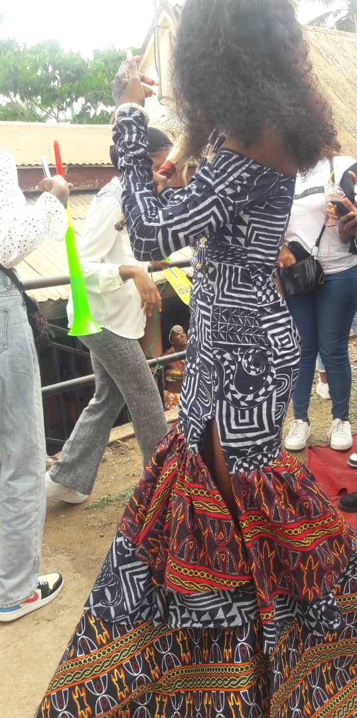
Par Gaëlle ANABA CC BY-SA
Par Gaëlle ANABA CC BY-SA
Tenues traditionnelles pour un défilé de mode. Prises lors de la journée culturelle à prépa Vogt 18.03.2023

Slide 22
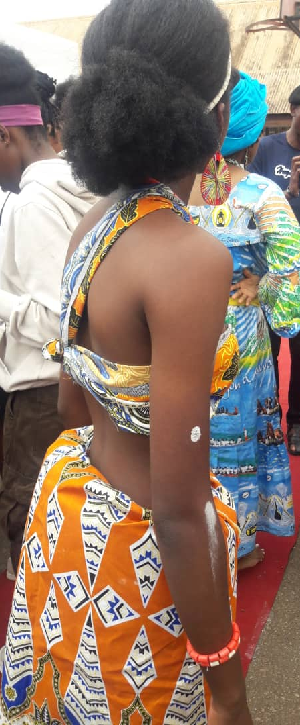
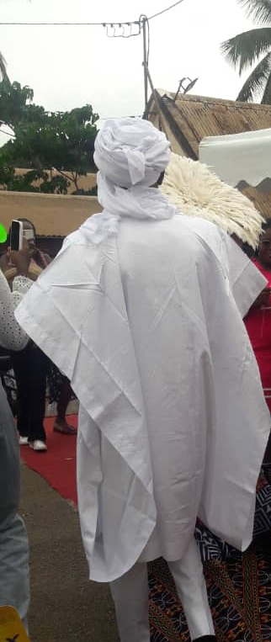
Par Gaëlle ANABA CC BY-SA
Par Gaëlle ANABA CC BY-SA
Tenues traditionnelles/journée culturelle prépa Vogt 18.03.2023

Slide 23
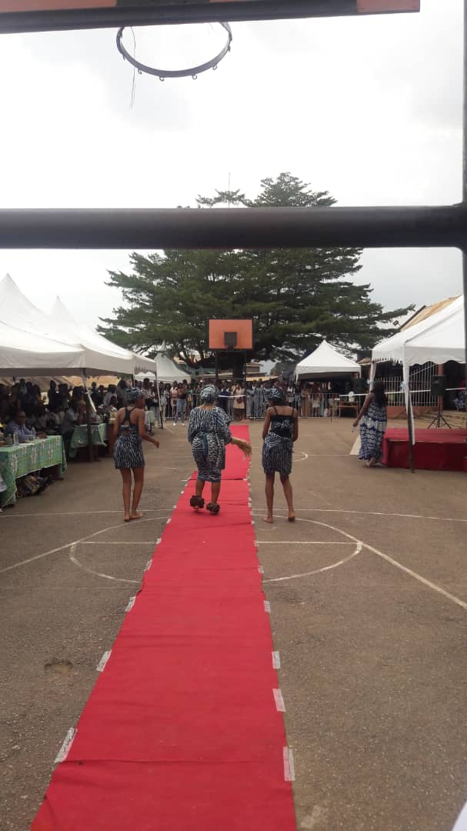
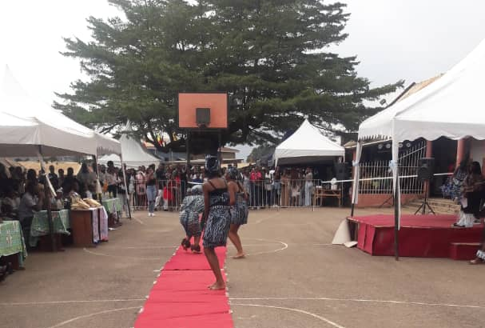
Par Gaëlle ANABA CC BY-SA
Par Gaëlle ANABA CC BY-SA
Danse traditionnelle images journée culturelle prépa Vogt 18.03.203

Slide 24
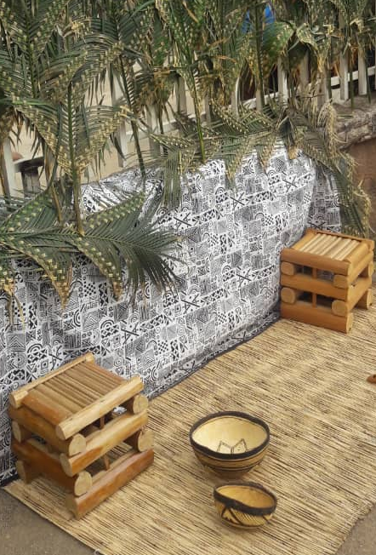
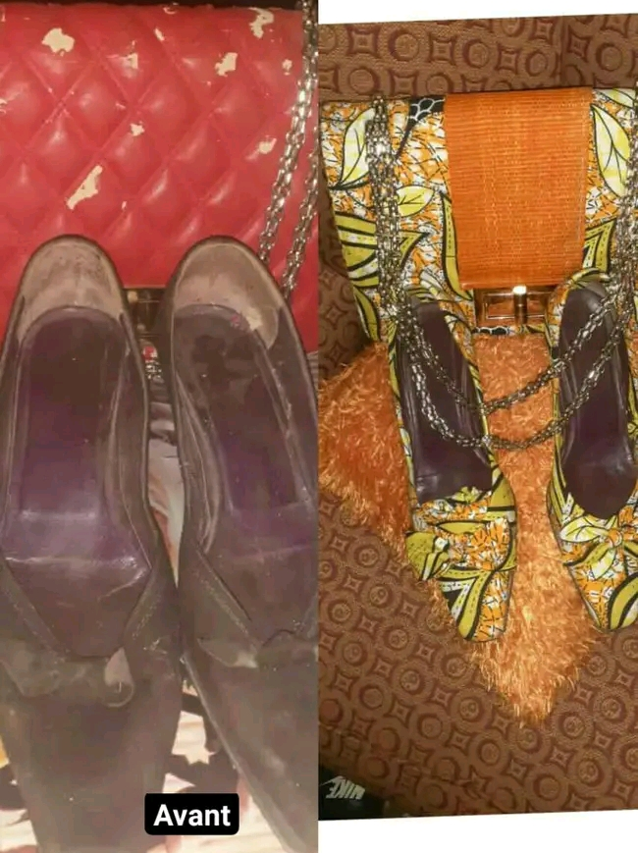
Après
Par Gaëlle ANABA CC BY-SA
Par NGO IPOUMB Madeleine Karelle CC BY-SA
Artisanat et customisation

Slide 25
Place à l’action

Slide 26
Choix définitif des activités
Les apprenants devront faire un choix objectif des activités. Ils se baseront sur sa capacité à mettre le Cameroun en valeur culturellement parlant et aussi sur son budget (pas très onéreux)

Slide 27
Activités de production écrite et Orale
Les apprenants feront une liste des activités définitives en précisant ce qu'ils comptent y représenter
Ils estimeront le budget de ces différentes activités
Chaque groupe fera un exposé devant leurs camarades en présentant leurs arguments
Ensemble, ils décideront de la meilleure option.

Slide 28
Mise en oeuvre
Les enfants vont réaliser les œuvres choisies tous ensemble et les exposeront lors des JPO.
L’exposition se fera au sein de leur établissement.

Slide 29
“Introduction à cette ressource éducative libre” par Muriel Péguret.
CC - BY-NC-SA 4.0

